Slide 1
Factory Reset Protection（Kill Switch）
主讲: 刘向楠

Slide 2
Content
概述
背景
前提条件
用户方案
首先使用Google帐户登录
不受信任的出厂重置
信任的出厂重置
OEM解锁
软件架构
FRP分区
OTA升级

Slide 3
BackGround
▪手机盗窃猖獗
▪加州法律要求所有智能手机从2015年7月开始包括一个“kill Switch”，当手机被盗或者丢失时用户可以通过手机设置的安全账户禁用手机，或者擦除手机中的数据保护个人隐私同时还可以定位手机。
▪在Android 5.0 以后的设备默认开启恢复出厂设置保护功能，主要是为了减少用户在丢失手机的带来的损失，比如手机上的一些照片和其他一些重要资料被偷盗者非法利用。此功能可以让用户可以通过谷歌账号登陆Google Play Service远程重置手机或者更改屏幕解锁密码或者锁定屏幕。

Slide 4
What is "FRP"?
Google为Android设备提供的内置安全功能，可用于保护设备信息，包括屏幕锁和数据加密，集成于Android Lollipop 5.1及更高版本的安全功能。当你在手机上设置google账户时则FRP自动激活，其会将你google账户和手机安全密码独立的存储在FRP分区，非安全模式的恢复出厂设置FRP分区的数据是不能被擦除的。
如果您在设备上设置了多个Google帐户，在手机重置后可以使用任意一个登录过的Google帐户登录。

Slide 5
Precondition
▪手机内置FRP功能（Android 5.0以后默认开启）
▪手机预构建GMS并且是GMS Core（6.7.x）
▪用户手机设置并登录了Google帐户和开启了安全模式/ PIN码锁 /密码锁等屏幕设置。

Slide 6
SetupWizard
▪ 在用户首次使用手机时过Google开机向导时在“select WiFi network”和“login with Google Account”Activity页面时是可以跳过的，Google建议在开机向导中设置Google账户并且设置锁屏密码或图形，也可以在过完开机向导后随时设置Google账户和锁屏密码或图形等。

Slide 7
Factory Reset
Factory Reset by Settings Menu
Factory Reset by Settings Menu
DATA
Partition
Trusted Factory Reset
Trusted Factory Reset
FRP
Partition
Factory Reset by "Android Device Manager"
Factory Reset by "Android Device Manager"
Factory Reset by "Android Device Manager"
Untrusted Factory Reset
DATA
Partition
Untrusted Factory Reset
Factory Reset by Boot Load
Factory Reset by Boot Load
Factory Reset by Boot Load
FRP
Partition

Slide 8
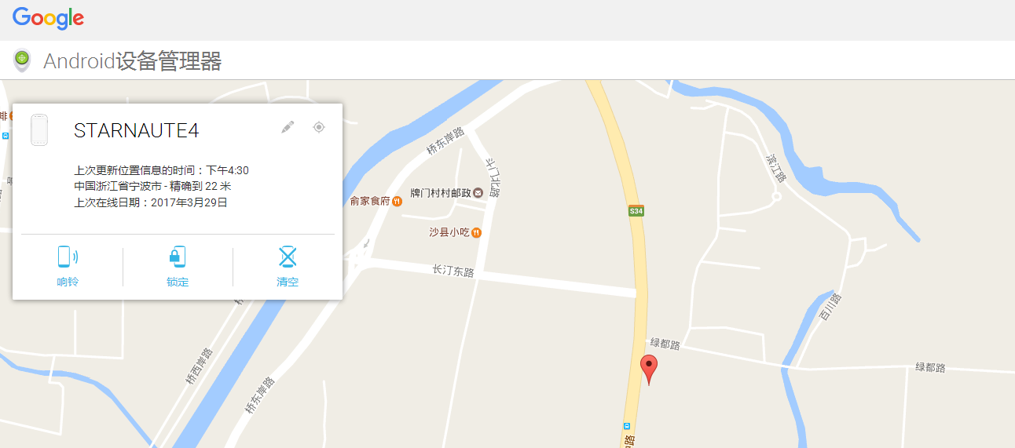
Untrusted factory reset
当用户手机丢失或者被盗时为了保护用户的个人隐私可以通过Android设备管理器
https://www.google.com/android/devicemanager来对手机进行用户数据的擦除以及手机定位锁定

Slide 9
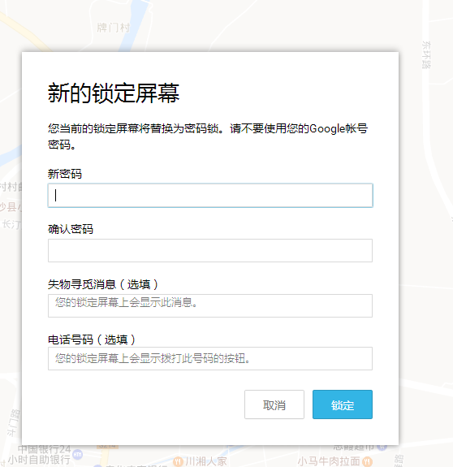
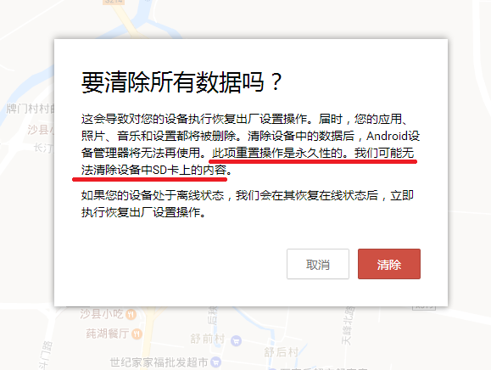
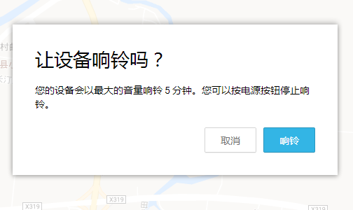
Untrusted factory reset
目前Android设备管理器可以实现对设备的响铃，
清除数据以对操作的设备进行锁屏，在锁屏时目前只
能是将已经添加屏幕锁的设备进行锁定不能重新设置
新的密码，为设置屏幕锁的可以远程添加密码。

Slide 10
Untrusted factory reset
Factory Reset by Boot Loader
▪使用fastboot命令擦除数据分区主要是DATA分区数据但是不能擦除FRP分区数据。
▪手机重启的过程中会去验证用户手机FRP分区的数据，再次进入Google开机向导时”select WiFi network“页面将不能“SKIP”链接网络后会强制验证先前登录过的Google账户。

Slide 11
OEM Unlock
▪ FRP分区的最后一个字节是用于表示OEM解锁的状态。
▪ 如果最后一个字节为0，则禁用OEM解锁,即当该字节设置为0时，fastboot oem解锁将会失败。手机不能刷一个新版本的image.
▪手机中的OEM unlocking 是enabled时FRP功能将失能。

Slide 12

Software Architecture
GMS
Gms Core
SetupWizard
Settings
PersistentDataBlockService
JNI
Persistent Data Partition(FRP partition)

Slide 13
FRP 实现逻辑
IDIE State
Add account
Right
FRP On State
Factroy Data Reset
Reset State
Trusted State
Untrusted State
Account
Data blocks
Erase
Read
Request Password
Block State
Wrong

Slide 14
FRP Partition
▪MTK保留1MB的FRP分区
▪可以在MTxxx_Android_scatter.txt文件中查看
partition_index: SYS13
partition_name: frp
linear_start_addr: 0x4fa0000
physical_start_addr: 0x4fa0000
partition_size: 0x100000

Slide 15
Super Password for FRP
Super Password 是根据Orange客户要求为售后服务而开发的功能，其主要是在售后维修时用户设置了屏幕安全锁时维修人员无法进入手机系统时就可以通过super password进入手机系统进行手机维修，super password是根据手机的IMEI 码计算得出来的其算法不会提供给个人用户。
如果用户插入了SIM卡并设置了PIN码在通过super password解锁手机时是不能够解锁SIM卡的（不能使用SIM卡服务）但是可以进入手机系统。

Slide 16
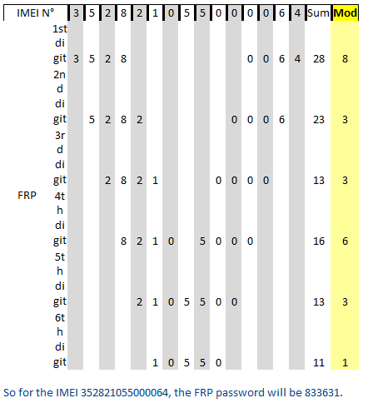
Super Password 算法
super password 具体算法如下图所示
// get 6 digits super pwd
StringBuilder result=new StringBuilder();
int delta=0;
boolean isAddCenterNum=false;
int splitNum=4;
for (int i = 1; i <= 6; i++) { // 1st pwd ~ 6th pwd
delta=(i-1)+4-7;
if (delta>0) {
splitNum-=delta;
isAddCenterNum=true;
}
int sum=0;
for (int j = 0; j < splitNum; j++) {
sum+=(imeiArr[i-1+j]+imeiArr[(15-1)-(i-1)-j]);
}
sum+=(isAddCenterNum?imeiArr[7]:0);
int tPwd=sum%10;
result.append(tPwd);
// init
delta=0;
isAddCenterNum=false;
splitNum=4;
}
android.util.Log.e(LOG_TAG,"info="+result.toString());
return result.toString();
}

Slide 17
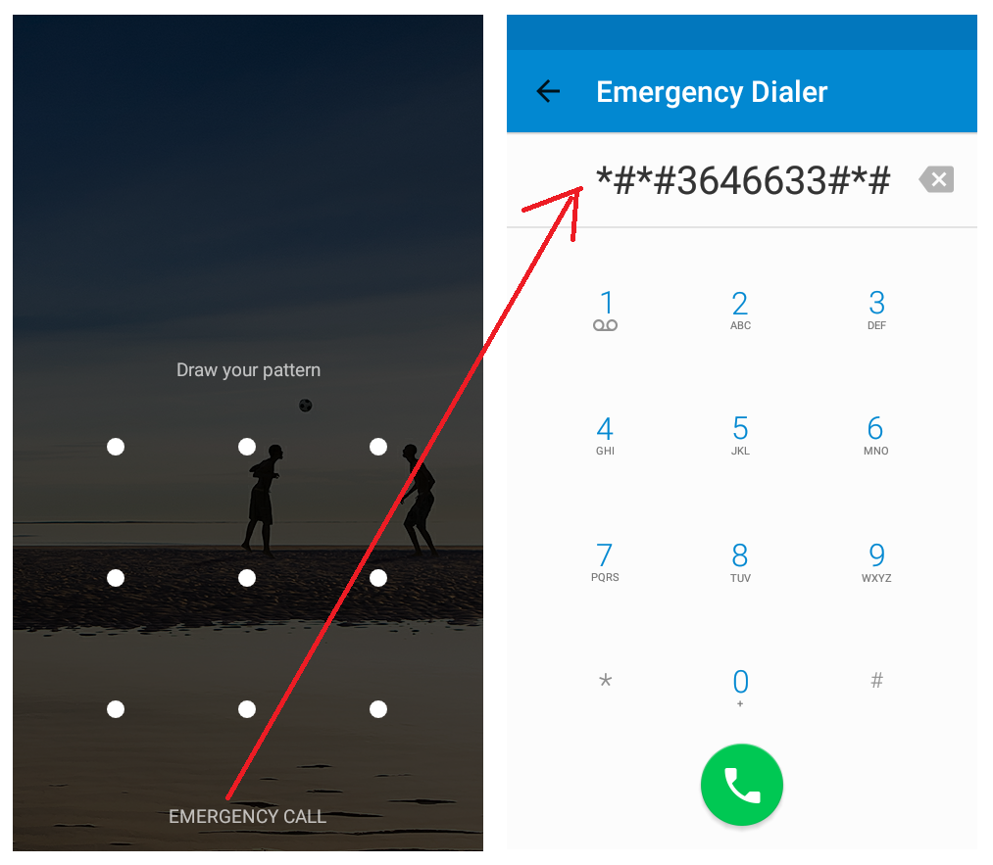
Super Password for FRP
当手机屏幕锁定时可以通过进入EMERGENCY CALL 模式输入super password进行手机解锁此为临时解锁再次锁屏后还需输入密码。

Slide 18
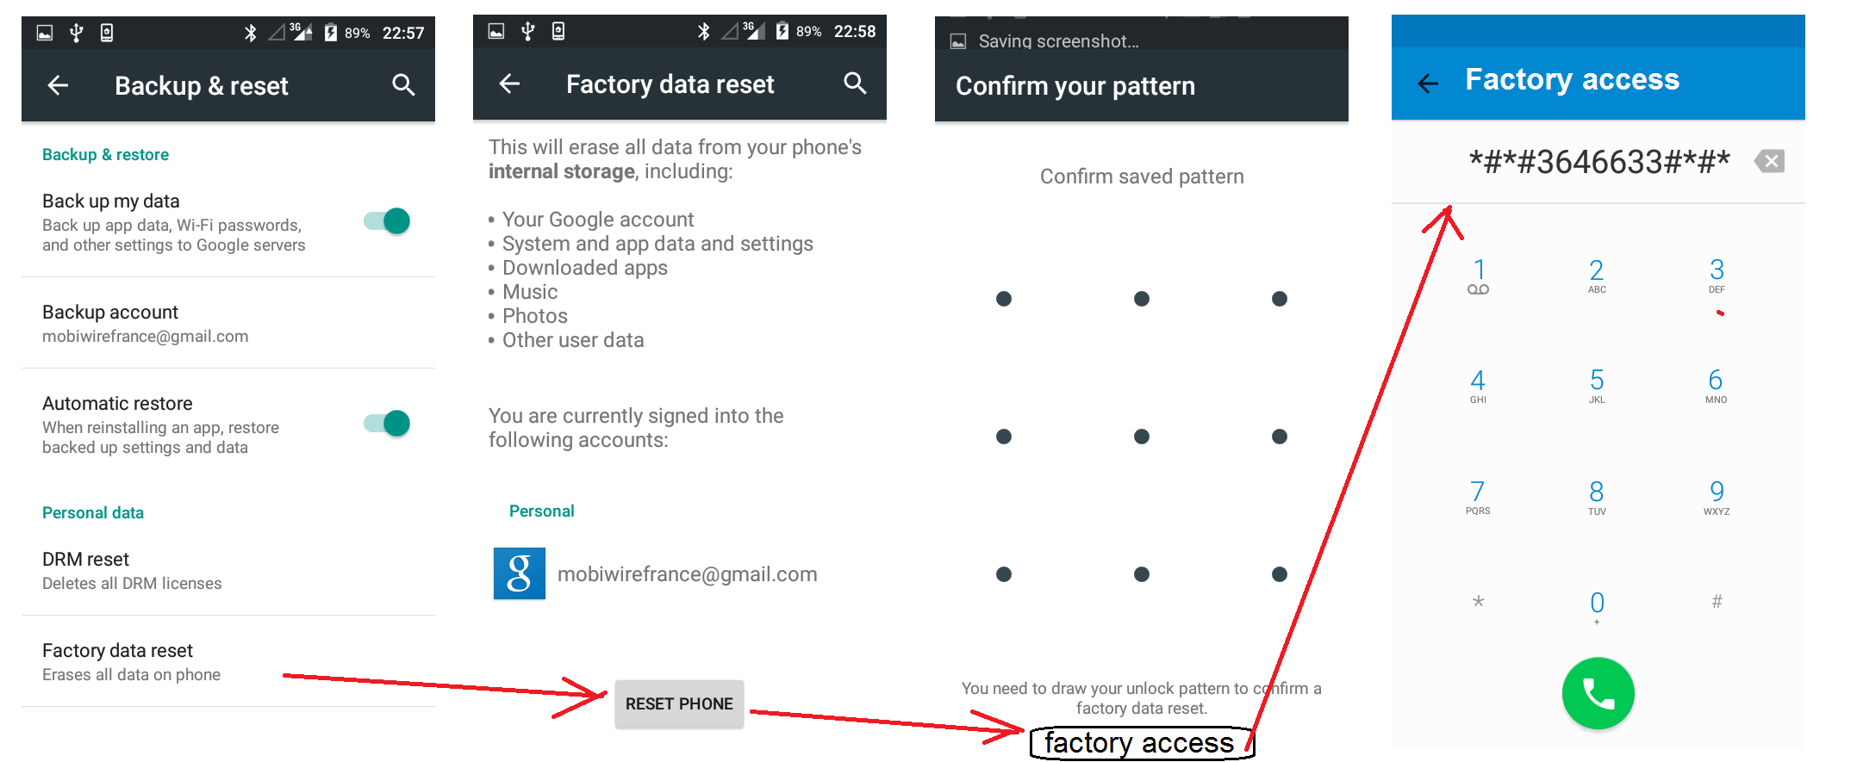
Super Password for FRP
在手机恢复出厂设置处添加factory access 效果等同于用户密码进入Reset Phone为 Trusted factory会擦除FRP分区数据。

Slide 19
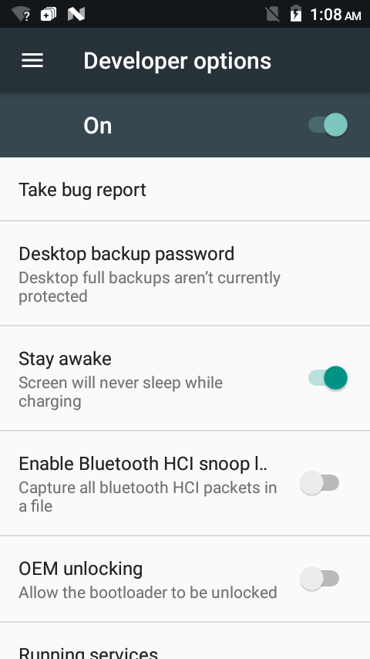
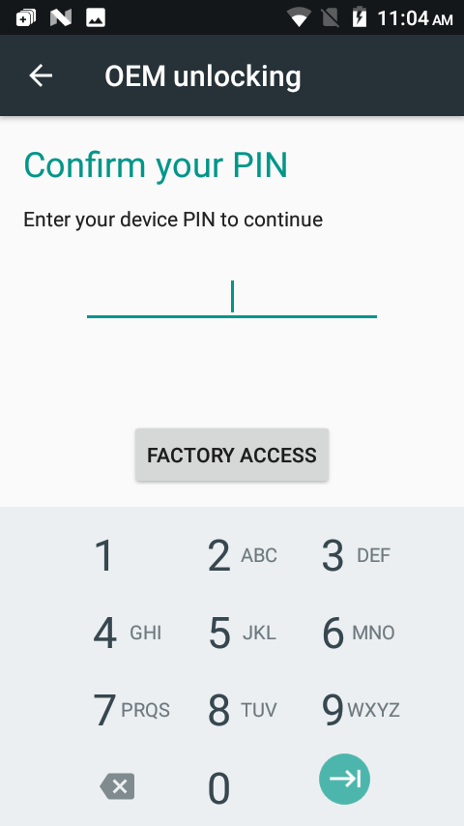
Super Password for FRP
使能OEM unlocking 则FRP将失去作用，该选项默认关闭。

Slide 20
在H353F_orange_senegal 项目中发现手机默认开启了加密功能后在手机重启的过程中会有一个验证用户手机密码的过程，在该界面点击EMERGENCY CALL输入超级密码无法解锁手机，此问题还在研究中。

Slide 21


